Slide 1
Boletim de despesas de CUSTEIO ADMINISTRATIVO
5ª Edição | Julho| 2016

Slide 2
Despesas de Custeio Administrativo
O Boletim do Custeio Administrativo tem por objetivo dar transparência e ampla divulgação à composição das despesas com o funcionamento da Administração Pública Federal
As despesas foram agrupadas em 8 itens:
Serviços de apoio
Material de consumo
Comunicação e processamento de dados
Locação e conservação de bens imóveis
Energia elétrica e água
Locação e conservação de bens móveis
Diárias e passagens
Outros serviços
A nota metodológica elaborada pela Secretaria de Orçamento Federal encontra-se disponível em: http://www.planejamento.gov.br/servicos/central-de-conteudos/boletim-de-custeio-administrativo/nota_metodologica_custeio_administrativo.pdf

Slide 3
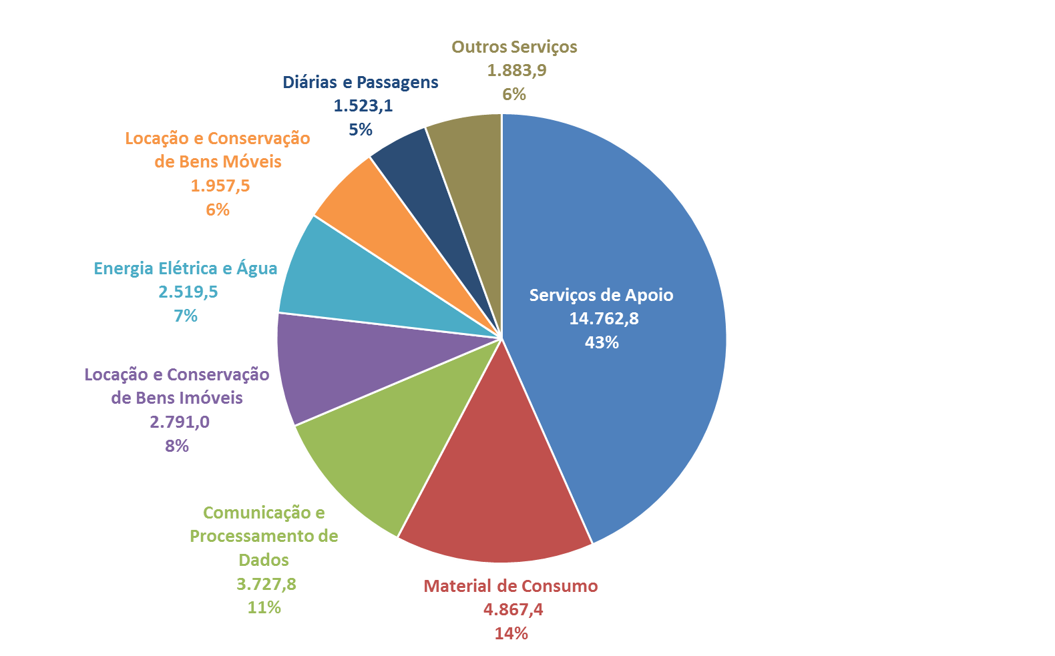
Distribuição acumulada nos últimos 12 meses
Os serviços de apoio corresponderam a 43% do total de despesas de custeio administrativo contabilizadas nos últimos 12 meses.
Fonte: SOF/MP
Nota: Em R$ milhões. Valores liquidados, inclui obrigatórias e PAC.

Slide 4
Variação acumulada em 12 meses
Nos últimos 12 meses, as despesas de custeio administrativo totalizaram R$ 34,03 bilhões. Um aumento de 4,6%, em termos nominais, em relação aos 12 meses encerrados em jun/15. Em termos reais, verifica-se um redução de 4,9%.
Caso sejam excluídas, para fins de comparação, as despesas com energia elétrica e com serviços bancários (Outros Serviços), as demais despesas tiveram uma redução, em termos reais, de 9,1% no período em análise.
Fonte: SOF/MP
Nota: Em R$ milhões. Valores liquidados, inclui obrigatórias e PAC. Valores reais a preços de jun/16, com base no IPCA mensal.

Slide 5
Variação acumulada no semestre
No 1º semestre de 2016, as despesas de custeio administrativo totalizaram R$ 10,3 bilhões. Um aumento de 8,8%, em termos nominais, em relação ao realizado no mesmo período do ano anterior. Em termos reais, verifica-se um queda de 0,5%.
Caso sejam excluídas, para fins de comparação, as despesas com energia elétrica e com serviços bancários (Outros Serviços), as demais despesas tiveram uma redução, em termos reais, de 4,6% no período em análise.
Fonte: SOF/MP
Notas: Em R$ milhões. Valores liquidados, inclui obrigatórias e PAC. Valores reais a preços de jun/16, com base no IPCA mensal.

Slide 6
Evolução Histórica – valores nominais
Fonte: SOF/MP
Nota: Em R$ milhões. Valores liquidados, inclui obrigatórias e PAC.
* Para 2016 foram considerados os valores acumulados nos últimos 12 meses.

Slide 7
Evolução Histórica – valores reais de junho de 2016
Fonte: SOF/MP
Nota: Em R$ milhões. Valores liquidados, inclui obrigatórias e PAC. Valores reais a preços de jun/16, com base no IPCA mensal.
* Para 2016 foram considerados os valores acumulados nos últimos 12 meses.

Slide 8
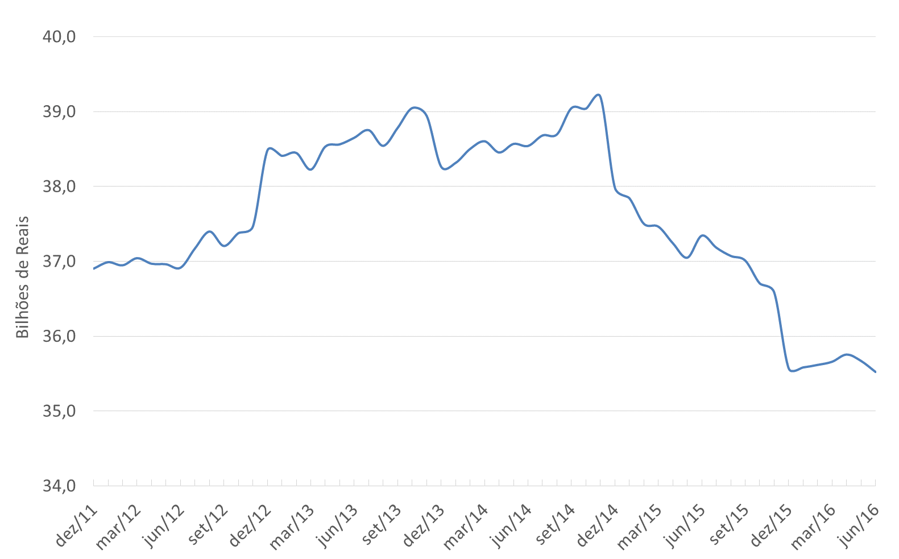
Evolução Histórica – acumulada em 12 meses, valores reais
Quando analisada a série histórica, observa-se uma tendência de decrescimento desde o início de 2015 (em valores reais de junho de 2016).
Fonte: SOF/MP
Nota: Em R$ milhões. Valores liquidados, inclui obrigatórias e PAC. Valores reais a preços de jun/16, com base no IPCA mensal.

